Slide 1





CHÀO MỪNG CÁC EM ĐẾN VỚI BÀI HỌC NGÀY HÔM NAY!

Slide 2


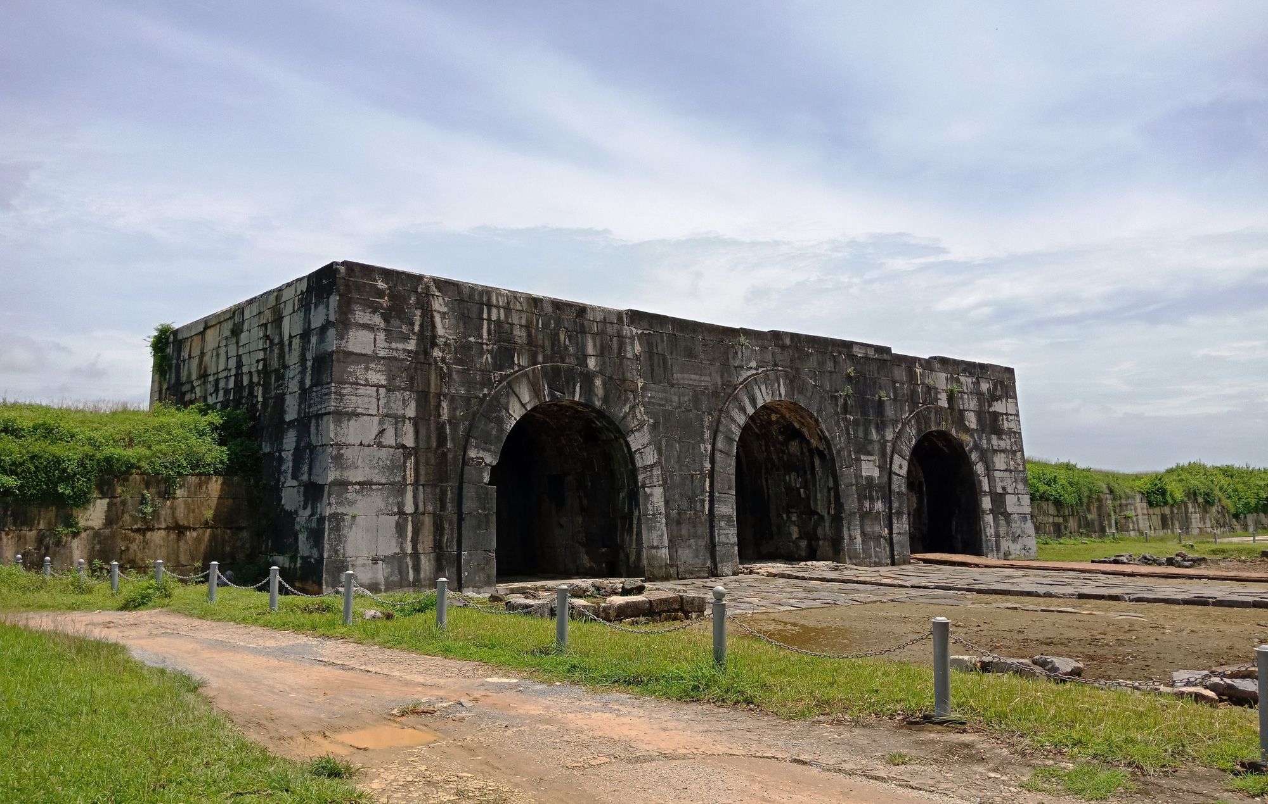

KHỞI ĐỘNG
Em hãy quan sát hình ảnh, thảo luận cặp đôi và trả lời câu hỏi:
Em có biết hình ảnh này nói với di sản nào không?
Nêu một vài hiểu biết của em về di sản này.

Slide 3
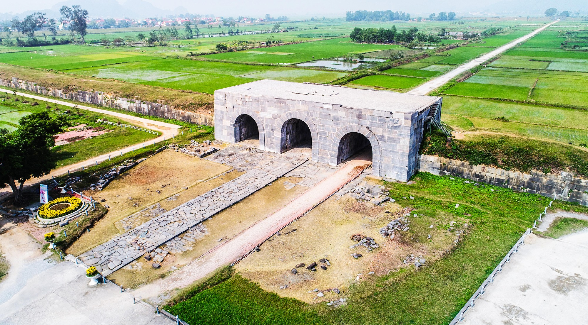
Thành Tây Đô (Thành nhà Hồ)
Là kinh đô nước Đại Ngu (thời nhà Hồ)
Thuộc tỉnh Thanh Hóa.
Là tòa thành kiên cố với kiến trúc độc đáo bằng đá có quy mô lớn hiếm hoi ở Việt Nam và duy nhất còn lại ở tại Đông Nam Á.
Là một trong rất ít những thành lũy bằng đá còn lại trên thế giới.
27/6/2011, được UNESCO công nhận là di sản văn hóa thế giới.

Slide 4





BÀI 15.
NƯỚC ĐẠI NGU THỜI HỒ
(1400 – 1407)

Slide 5






NỘI DUNG BÀI HỌC
PHẦN 1
PHẦN 2
PHẦN 3
Sự thành lập nhà Hồ
Một số nội dung và tác động của những cải cách của Hồ Quý Ly
Kháng chiến chống quân Minh của nhà Hồ

Slide 6




PHẦN 1
SỰ THÀNH LẬP NHÀ HỒ

Slide 7




Các em hãy đọc thông tin mục 1 - SGK tr.74, 75, quan sát Hình và trả lời câu hỏi:
Nhà Hồ được thành lập như thế nào?
Tình hình nhà Trần và giới quý tộc Trần nửa sau thế kỉ XIV như thế nào?

Slide 8
Bối cảnh
Nửa sau TK XIV, nhà Trần suy yếu.
Quý tộc ăn chơi hưởng lạc.
Nhân dân bất bình
Nhà Hồ thành lập.
Quốc hiệu: Đại Ngu
Tồn tại trong 7 năm
Năm 1400, Hồ Quý Ly buộc vua Trần nhường ngôi
Khởi nghĩa nông dân, nô tì nổ ra ở nhiều nơi

Slide 9
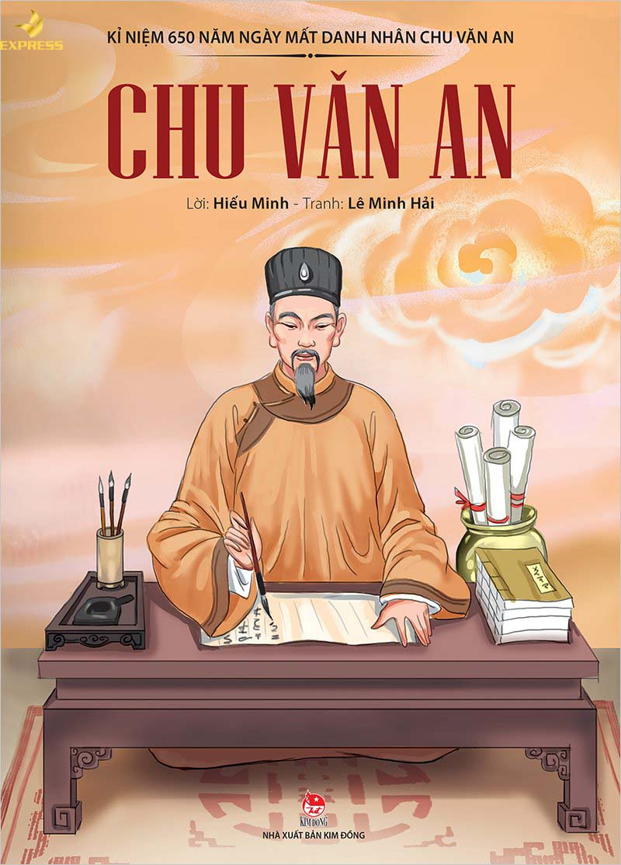
Các em hãy đọc thông tin mục Em có biết - SGK tr.74 và nêu một vài hiểu biết của mình về nhà giáo Chu Văn An.

Slide 10
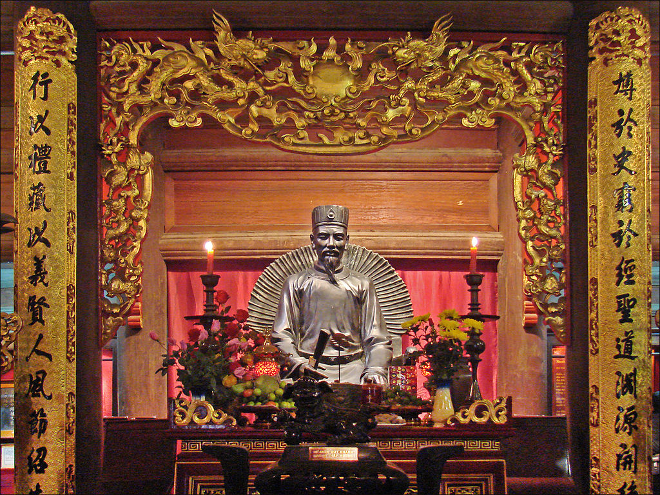
Chu Văn An
Sinh năm 1292 – mất năm 1370.
Quê quán: Thanh Trì – Hà Nội.
Là một nhà giáo, thầy thuốc, quan viên Đại Việt cuối thời Trần.
Đời vua Dụ Tông, ông dâng Thất trảm sớ xin chém bảy tên nịnh thần, nhưng vua không nghe. Ông từ quan về ở núi Phượng Hoàng dạy học, viết sách cho tới khi mất.
Tượng thờ Chu Văn An tại Văn Miếu – Quốc Tử Giám

Slide 11
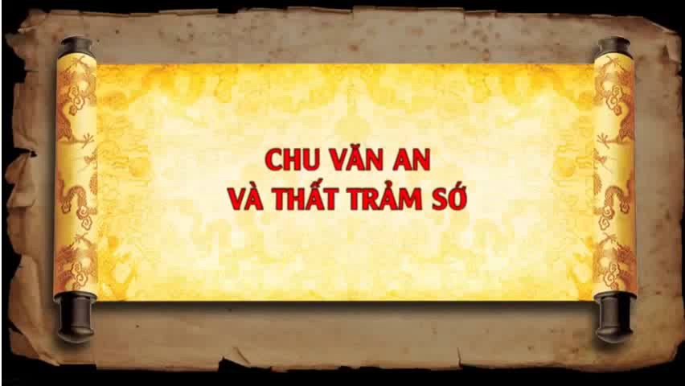
Các em hãy theo dõi video sau về việc Chu Văn An dâng Thất trảm sớ

Slide 12


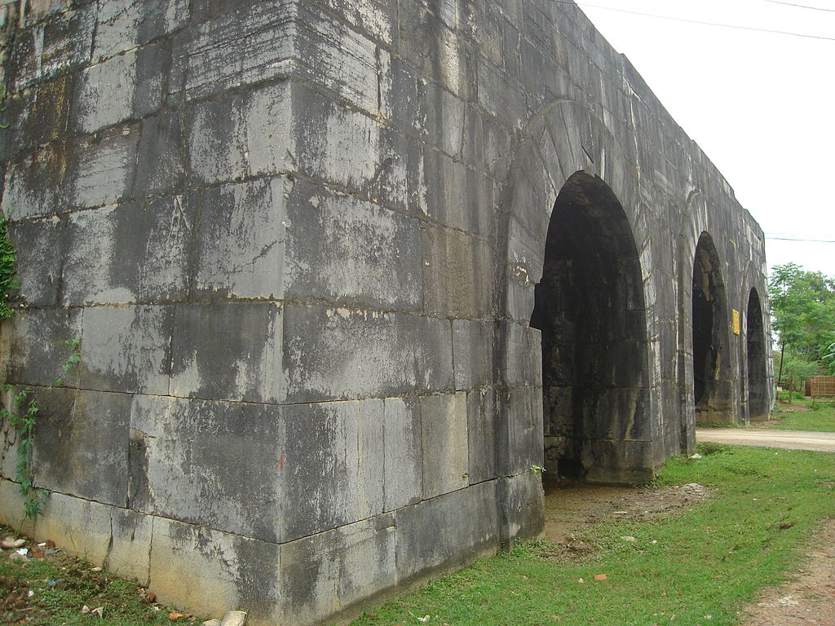
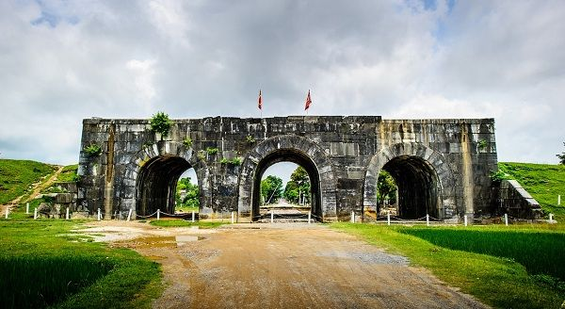

Thành nhà Hồ gồm ba bộ phận: La thành, Hào thành và Hoàng thành.
Tường thành cao trung bình 5 - 6 m, chỗ cao nhất là cổng tiền cao 10 m.
Toàn bộ tường thành được xây dựng bằng những phiến đá vôi màu xanh, vuông vức, xếp chồng lên nhau mà không cần chất kết dính vẫn đảm bảo độ bền vững.
Qua hơn 600 năm, hệ thống tường thành còn khá nguyên vẹn.
Cửa Nam thành Tây Đô (Thanh Hóa)

Slide 13



THẢO LUẬN NHÓM
Các em hãy thảo luận nhóm và tranh luận về vấn đề:
Tại sao Hồ Quý Ly xây dựng kinh đô mới ở Thanh Hóa?
Nhóm 1: Đồng ý dời đô
Nhóm 2: Không đồng ý dời đô

Slide 14

PHẦN 2
MỘT SỐ NỘI DUNG VÀ TÁC ĐỘNG CỦA NHỮNG CẢI CÁCH CỦA HỒ QUÝ LY

Slide 15

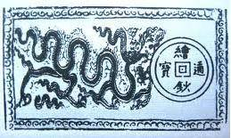
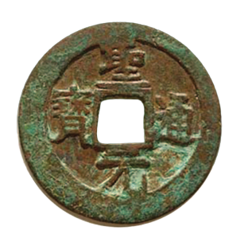
THẢO LUẬN NHÓM
Em hãy cho biết sự khác nhau giữa tiền giấy và tiền đồng. Liên hệ và cho biết ở Việt Nam hiện nay đang lưu hành phổ biến loại tiền nào. Vì sao?
Nhóm 1: Đề cao tiền đồng
Nhóm 2: Đề cao tiền giấy

Slide 16
Sự khác nhau giữa tiền đồng và tiền giấy
Tiền đồng
Tiền giấy
Giá thành nguyên liệu
tiền giấy rẻ hơn tiền đồng
Độ bền
Tiền đồng dễ bị oxi hóa hơn tiền giấy
Hiện nay nước ta đang lưu hành phổ biến tiền giấy vì tiền giấy có nhiều điểm ưu việt hơn tiền đồng

Slide 17




Các em đọc mục 2 – SGK trang 75, mục Em có biết? và trả lời câu hỏi:
Trình bày những nét chính của cải cách Hồ Quý Ly trên các lĩnh vực.
Tác động của những cải cách đó đối với xã hội như thế nào?

Slide 18
a) Nội dung
Tiến hành các biện pháp củng cố chế độ quân chủ tập quyền.
Tăng cường lực lượng quân đội chính quy.
Xây dựng thành luỹ.
Chế tạo súng thần cơ, đóng thuyền chiến.
Về chính trị, quân sự
Về kinh tế, xã hội
Về văn hóa, giáo dục
Thực hiện cả cách chế độ học tập, thi cử.
Khuyến khích sử dụng chữ Nôm.
Thực hiện các chính sách hạn điền, hạn nô.
Phát hành tiền giấy Thông bảo hội sao, cải cách thuế khóa, thống nhất đơn vị đo lường.

Slide 19
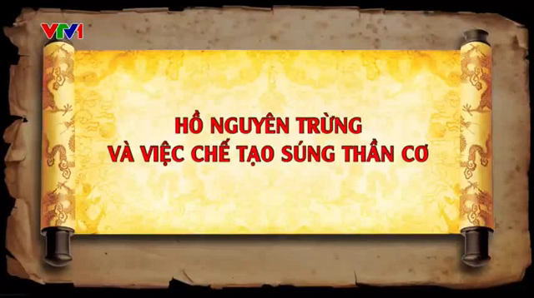
Các em hãy theo dõi video sau về việc chế tạo súng thần cơ

Slide 20
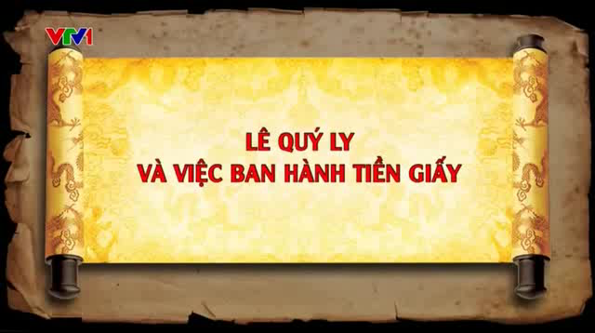
Các em hãy theo dõi video sau về việc phát hành tiền giấy

Slide 21
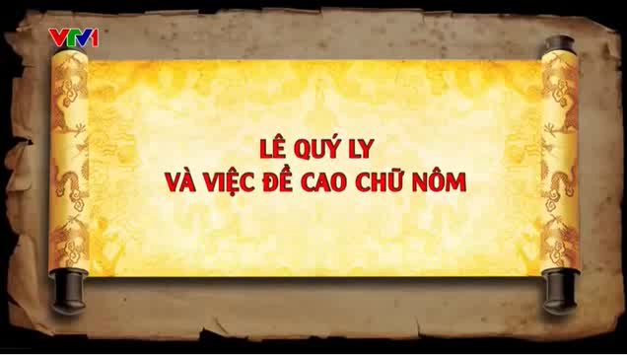
Các em hãy theo dõi video sau về việc đề cao chữ Nôm

Slide 22


b) Tác động
Ưu điểm
Hạn chế
Góp phần củng cố quyền lực của chính quyền trung ương.
Giảm bớt thế lực tầng lớp quý tộc.
Tăng cường tiềm lực kinh tế đất nước và phát triển văn hoá dân tộc.
Chưa triệt để.
Kết quả còn hạn chế.

Slide 23
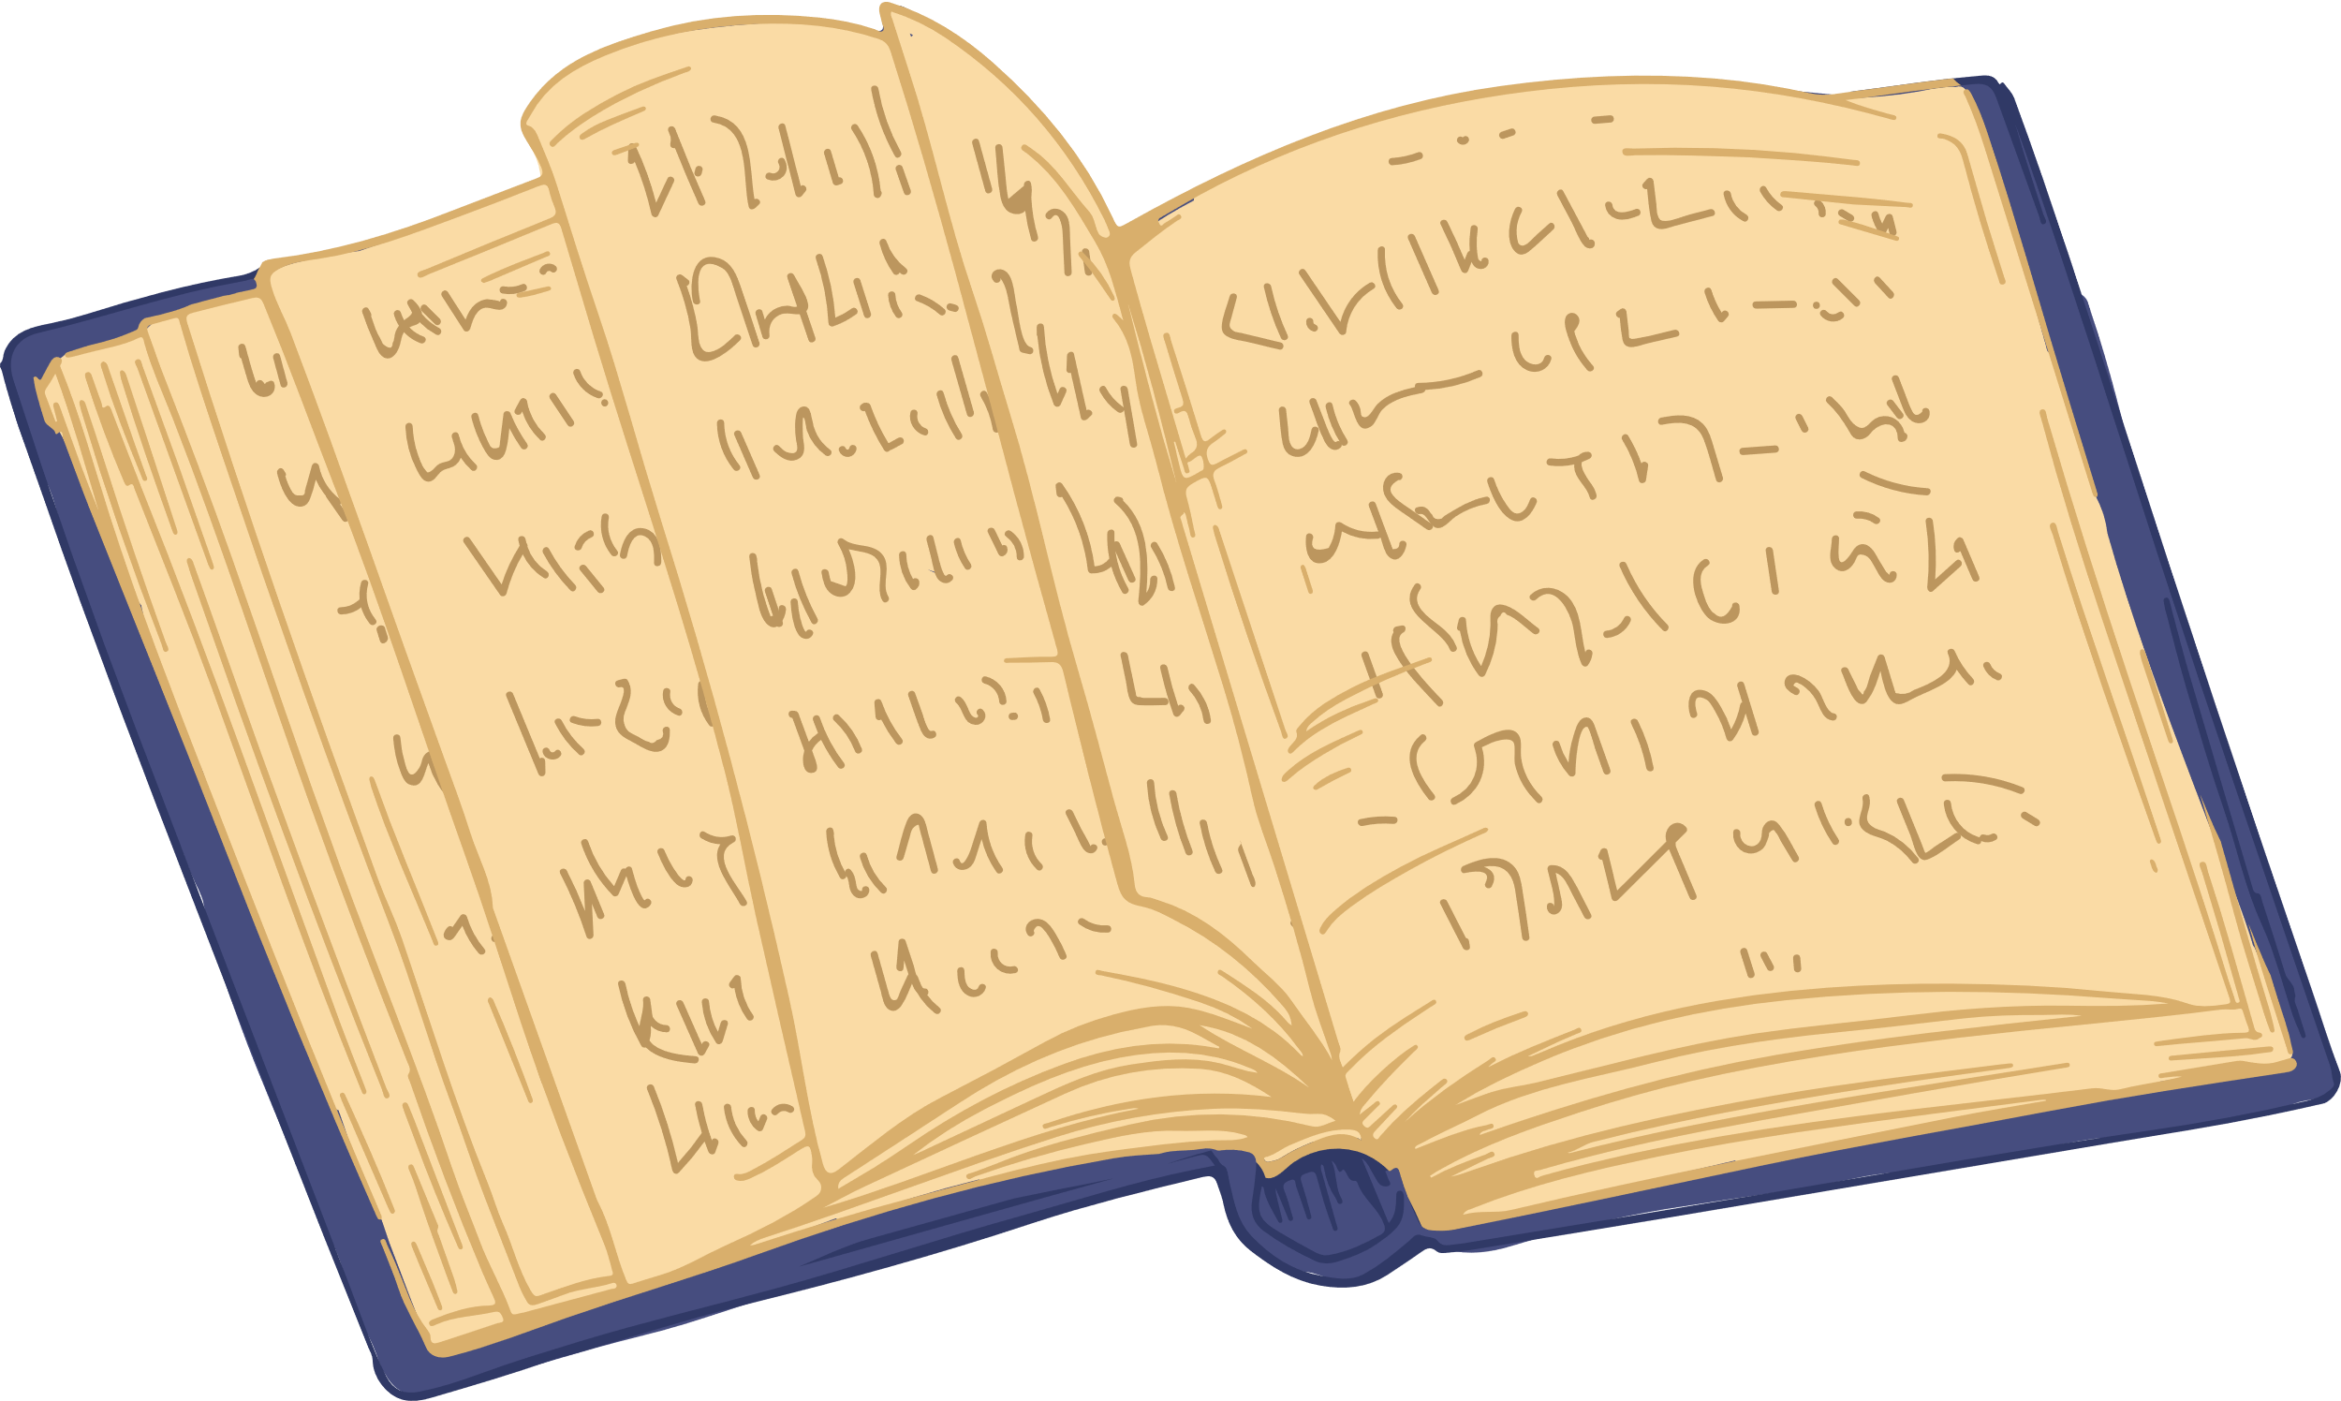
PHẦN 3
KHÁNG CHIẾN CHỐNG MINH CỦA NHÀ HỒ

Slide 24

Các em hãy đọc thông tin mục 3 - SGK tr.76 và trả lời câu hỏi: Mô tả được những nét chính của cuộc kháng chiến chống quân Minh:
Nguyên nhân
Diễn biến
Kết quả

Slide 25
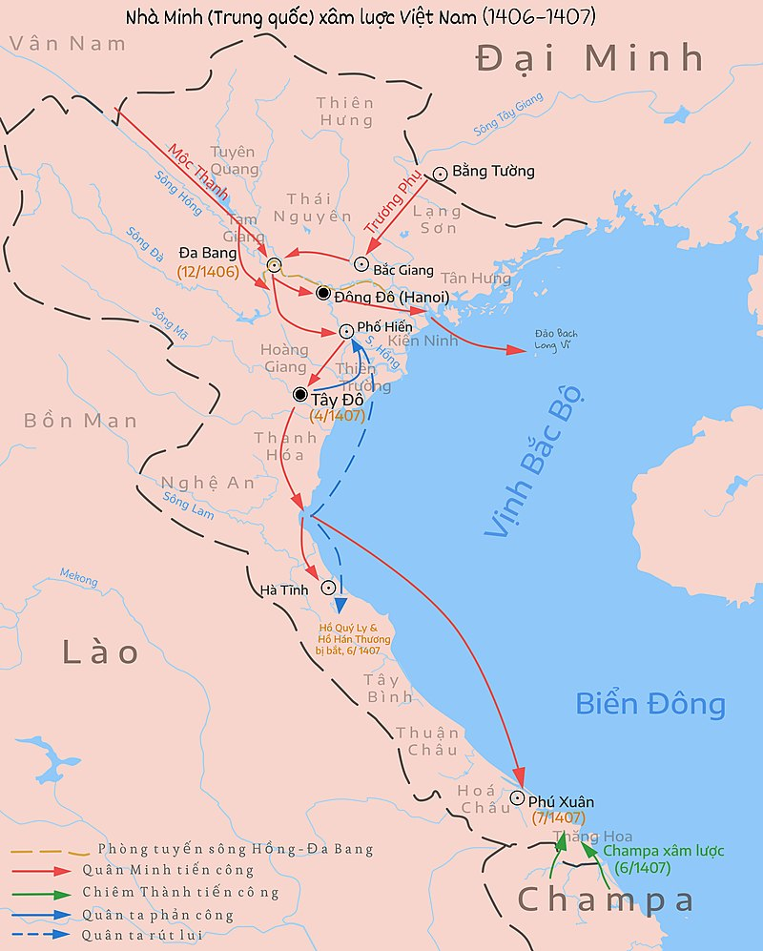
Lấy cớ Hồ Quý Ly cướp ngôi nhà Trần.
Cuối 1406, nhà Minh xâm lược Đại Ngu.
Nguyên nhân
Cuối 1/1407, quân Minh chiếm được thành Đa Bang và Đông Đô, nhà Hồ rút về Tây Đô.
Diễn biến
6/1407, cuộc kháng chiến thất bại.
Kết quả
Bản đồ cuộc kháng chiến chống quân Minh của nhà Hồ

Slide 26

THẢO LUẬN NHÓM
Các em hãy đọc Tư liệu 1, 2 - SGK tr.76 và trả lời câu hỏi: Vì sao cuộc kháng chiến chống quân Minh của nhà Hồ lại nhanh chóng bị thất bại.

Slide 27
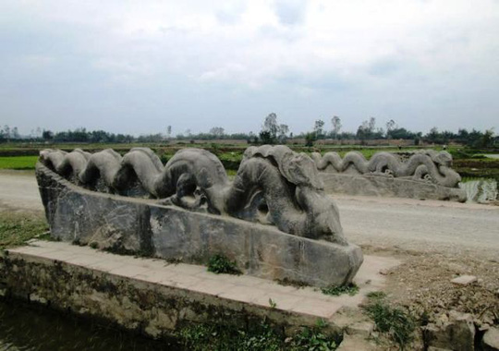
Nguyên nhân thất bại
Chú trọng vào việc xây dựng các phòng tuyến quân sự và lực lượng quân đội chính quy nên phòng ngự bị động.
Chưa kế thừa được truyền thống đánh giặc giữ nước của dân tộc ta là chiến tranh nhân dân.
Đôi rồng đá bị mất đầu ở thành nhà Hồ.

Slide 28

TRÒ CHƠI “AI NHANH HƠN”
Luật chơi: Chia lớp thành 2 đội và thi đua nhau trả lời, khoanh tròn vào đáp án đặt trước câu trả lời đúng. Đội nào trả lời được đúng và nhanh nhất sẽ là đội chiến thắng.

Slide 29



Câu 1. Nhà Hồ thành lập trong hoàn cảnh nào?
A. Trong khi nhà Trần thành lập không lâu.
C. Trong khi nhà Trần bắt đầu suy yếu.
B. Sau khi nhà Trần ngày càng suy yếu.
D. Trong khi nhà Trần hưng thịnh.

Slide 30
Câu 2. Nhà Hồ đã dời kinh đô từ Thăng Long về
A. Tây Đô (Thanh Hóa).
C. Phú Xuân (Huế).
B. Hoa Lư (Ninh Bình).
D. Lam Kinh
(Thanh Hóa).

Slide 31
Câu 3. Cuộc kháng chiến chống quân xâm lược Minh của nhà Hồ đã
A. thắng lợi, buộc nhà Minh phải thần phục Đại Ngu.
C. thất bại, nhà Hồ sụp đổ, giặc Minh đặt ách cai trị ở nước ta.
B. thắng lợi, bảo vệ được độc lập chủ quyền đất nước.
D. thất bại, nhà Hồ buộc phải lệ thuộc vào nhà Minh.

Slide 32
Câu 4. Đâu không phải nét chính trong cải cách của Hồ Quý Ly:
A. Tiến hành các biện pháp để củng cố chế độ quân chủ tập quyền.
C. Cải cách chế độ học tập và thi cử.
B. Củng cố chế độ tam quyền phân lập.
D. Phát hành tiền giấy Thông bảo hội sao

Slide 33
Câu 5: Công trình kiến trúc nào thời nhà Hồ đã được UNESCO công nhận là Di sản thế giới vào năm 2011?
A. Hoàng thành Thăng Long.
C. Phố cổ Hội An.
B. Văn Miếu – Quốc Tử Giám.
D. Thành nhà Hồ.

Slide 34

Câu 6. Dưới triều đại nhà Hồ đã ban hành chính sách ruộng đất gì?
A. Hạn điền.
C. Lộc điền
B. Phú điền
D. Quân điền

Slide 35
Câu 7. Người đã dâng sớ yêu cầu vua Trần Dụ Tông chém đầu 7 tên nịnh thần là:
A. Nguyễn Trãi.
C. Nguyễn Bỉnh Khiêm.
B. Chu Văn An.
D. Trần Quốc Tuấn.

Slide 36




LUYỆN TẬP
01
02
Lập bảng thống kê hoặc (sơ đồ tư duy) về nội dung chủ yếu trong cải cách của Hồ Quý Ly. Từ đó hãy chỉ ra những mặt tích cực và hạn chế trong những cải cách đó.
Theo em, đường lối kháng chiến của nhà Hồ có gì khác so với đường lối kháng chiến của nhà Trần trong ba lần kháng chiến chống quân Mông – Nguyên.

Slide 37
Câu 1
Lĩnh vực | Nội dung | Tích cực | Hạn chế
Chính trị | Tiến hành cải tổ quy chế quan lại, lập lại kỉ cương | Tăng cường quyền lực của nhà nước trung ương tập quyền, giảm bớt thế lực của tầng lớp quý tộc | Chưa tiến hành triệt để các biện pháp
Quân sự | Tăng cường lực lượng quân đội chính quy, xây dựng thành lũy kiên cố, chế tạo súng thần cơ, đóng thuyền chiến | Chú trọng tăng cường tiềm lực quân sự cho đất nước | Chưa tiến hành triệt để các biện pháp
Kinh tế - xã hội | Thực hiện các chính sách hạn điền, hạn nô | Làm giảm bớt thế lực của tầng lớp quý tộc Trần. | Chưa tiến hành triệt để và giải phóng được thân phận cho nô tì.

Slide 38
Câu 2
Đường lối kháng chiến của nhà Hồ chống quân Minh khác so với đường lối kháng chiến của nhà Trần trong ba lần chống quân Mông - Nguyên:
Nhấn mạnh đến chủ trương xây dựng nhiều thành luỹ và phòng tuyến quân sự. Trong đó nổi bật nhất là thành Đông Đô, Tây Đô (thành nhà Hồ), Đa Bang,... và phòng tuyến lớn nhất và trọng yếu nhất dài khoảng 400 km từ Đa Bang (Ba Vì, Hà Nội) qua Đông Đô (Hà Nội) đến Bình Than (Chí Linh, Hải Dương).
Việc không đoàn kết, không huy động được sức dân, lòng dân là nguyên nhân quan trọng nhất dẫn đến thất bại của nhà Hồ trong cuộc kháng chiến chống quân Minh xâm lược.

Slide 39


VẬN DỤNG
Câu trả lời
Từ sự thất bại của cuộc kháng chiến chống Minh của nhà Hồ đã để lại bài học gì cho công cuộc đấu tranh chống ngoại xâm, bảo vệ Tổ quốc.
Bài học:
Phải dựa vào sức dân.
Phải huy động được tinh thần đoàn kết toàn dân.

Slide 40




HƯỚNG DẪN VỀ NHÀ
01
02
03
Làm bài tập Bài 15 - Sách bài tập Lịch sử Địa lí 7 – phần Lịch sử.
Đọc và tìm hiểu trước Bài 16: Khởi nghĩa Lam Sơn (1418 - 1427)
Ôn lại nội dung kiến thức đã học

Slide 41

BÀI HỌC KẾT THÚC!
CẢM ƠN CÁC EM ĐÃ LẮNG NGHE!

